Slide 1
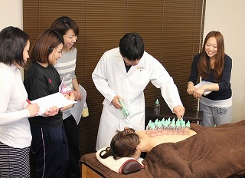
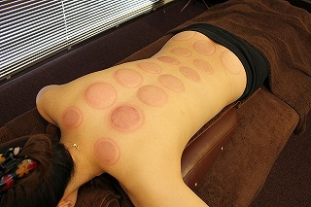
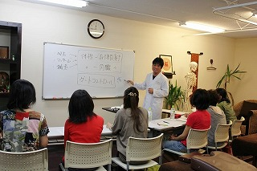
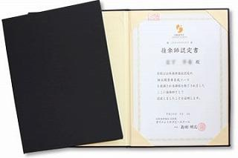
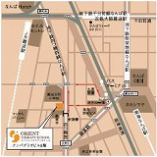
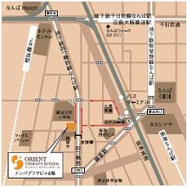
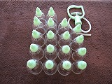
第３５回 吸玉セミナー
Ｈ28.2月度
★数千年の歴史をもつ民間療法で、中国では医療として用いられています！安全性が高く即効性があります。
★缶象（吸引後の皮膚の状態）を見て、五臓六腑の変調を診断し、各自の体質を知ることが出来ます！
★治療経験豊富な講師が、東洋医学の基礎から分かりやすく解説します。初心者の方もご安心ください！
■日 程 | 平成２８年２月６日（土） １０：３０～１７：００ （休憩有）
■場 所 | オリエントセラピースクール教室内
■内 容 | ・吸玉療法とは（座学） ・器具の使い方、注意点（座学） ・東洋医学的診断法（座学） ・血液循環やリンパの流れを改善させる基本の操作方法 ・肩こり、腰痛、便秘など気になる疾患別の操作方法 ※実技レッスン時は、男女カーテンで仕切って行います。
■講 師 | 校長 島田 明広 （鍼灸師）
■ご持参品 | 筆記用具／フェイスタオル／受講料
■受講料 | ２７，０００円（税込）
※セミナー終了後、
ディプロマを発行いたします。
※ディプロマ代込（証書ホルダー付）
※恐れ入りますが、お釣りのないようにご協力ください。
※ 定員６名。お申込み人数が最少催行人数（２名）に満たない場合は休回させて頂く場合がございます。
※ 復習授業にもご参加いただけます。（１回のみ無料）
※ 実技練習は、ペアになって行います。着脱しやすい服装でお越し下さい。
※ 吸玉セットを特別価格にて販売しております。ご購入をお考えの方は、セミナー１週間前迄にお申し付けください。
※ 昼食休憩時（60分）、教室は施錠されますので外食をお願いしております。
※ セミナーの詳細、様子はＨＰの吸玉セミナーに掲載しております。
※ 男性で受講をご希望の方は、予めお問合せ下さい。
※ 少人数制の完全予約制ですので、キャンセルのないようお願い致します。
大阪市浪速区元町１丁目５番７号
ナンバプラザビル８階
ＴＥＬ：06-6632-6662
Ｅmail：shimada@ots-pro.com
～当校推奨セット～
カップ１８個＋手動ポンプ１個
２３，６８０円（税込）
ご予約・お問い合わせは
お電話またはメールから

